Slide 1
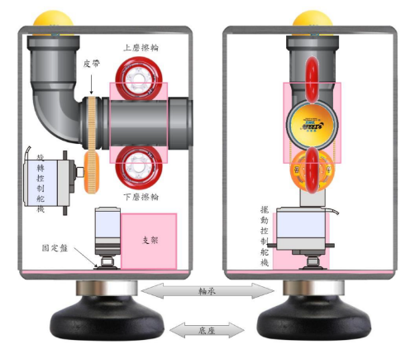
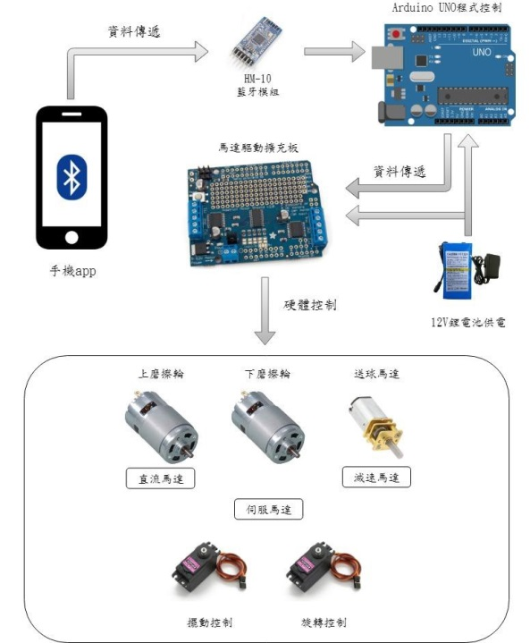
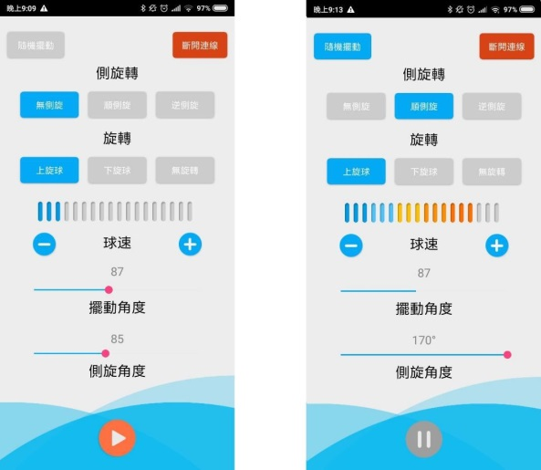
i-ping-pong 桌球發球機
1.作品簡介
市售的桌球發球機往往功能過於複雜且體積龐大，要想從中挑選出一台適合自己的機型，又礙於價格太昂貴，於是想要利用隨處可見的智慧型手機內建的藍芽功能來製作一台無線遙控的桌球發球機。本作品可以使用手機藍芽連線來操控桌球發球機的硬體動作，結合Arduino控制板操控直流馬達與伺服馬達等設備讓發球機可以發出不同球速與旋轉角度的球路。而發球機的操控介面是以AI2設計的App程式完成的，簡單易用，功能完整。
3. 系統架構與手機端App
本作品可以使用手機與發球機透過藍芽連線後，執行安裝在發球機上的控制App來操控桌球發球機的硬體動作。發球機控制App程式的操控介面簡單易用，功能完整，可以控制球速、落點並能發出多樣的球路，從普通的上下旋球，到專業的側上旋、側下旋與逆側旋等，都能隨時切換。
2.機構設計
控制核心的部分我們採用 Arduino 控制板做為主要媒介，結合馬達驅動模組控制3顆直流馬達與2顆伺服馬達的運作。透過2顆位於射口處的直流馬達，可以改變乒乓球的球速與旋轉方向。此外，在射口塑膠管身繞上一圈齒狀皮帶並與由伺服馬達控制的齒輪咬合，只要控制伺服馬達的旋轉角度便可以改變整個發射管的旋轉角度，使發球機發出更多樣的旋轉球路。基座與機體透過軸承連接，位於機體下方的馬達可以控制整個機體的擺動，以改變兵乓球的落點。進球機構由一顆減速直流馬達與螺旋管組成，可以將位於輸球管中的乒乓球引導至射口。

